Slide 1

Día, Fecha: | Viernes 02 / 08 / 2024
Hora de inicio: | 15:40
Modelación y Simulación 2 [A]
André Joaquin Ortega De Paz

Slide 2

Anuncios
Graficas
Listas
Colas
Ejemplo
Dudas de Tarea #1

Slide 3


GRAFICAS, LISTAS Y COLAS

Slide 4
GRAFICAS
Las encontramos entre las opciones de la pestaña Animations. Podemos realizar los siguientes tipos de gráficas:
Gráficas de valores:
Gráfica de líneas (Status Plot)
Gráfica de pie (Status Pie)
Grafica de barras(Status Chart)
Gráficas de rangos:
Gráfica circular o semicircular (Circular Gauge)
Gráfica lineal (Linear Gauge).

Slide 5
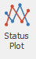
GRAFICA DE LINEAS
Status Plot
El Status Plot muestra el valor de una expresióna través del tiempo dentro de un rectángulo de visualización.
Su funcionalidad es la misma de status label,mostrar información de manera grafica. Laconfiguración que se debe de realizar son laselección de los ejes de coordenadas deacuerdo al tipo de grafico seleccionado.

Slide 6


GRAFICA DE PIE
Status Pie
El Status Pie muestra los valores de una lista de expresiones (en porcentaje de su suma total).
En otras palabras, los porcentajes que se muestran en el gráfico son porcentajes sobre el total de todos los valores enel gráfico circular.

Slide 7
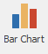
GRAFICA DE BARRAS
Status Chart
El Status Chart muestra los valores de una lista de expresiones.
En otras palabras, se usa para organizar y presentar diversos datos en un solo grafico, con el cual indica la frecuencia con la que la cual se presenta el dato o datos.

Slide 8
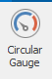

GRAFICA CIRCULAR
Circular Gauge
El indicador de la Circular (Circular Gauge) mostrará el valor de una expresión en un estilo de un medidor circular.
El usuario también puede cambiar la escala del medidor cambiando los valores en la sección de la escala de la cinta.

Slide 9
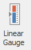

GRAFICA LINEAL
Linear Gauge
El Linear Gauge mostrará el valor de una expresión en un estilo de un medidor lineal.
El usuario también puede cambiar la escala del indicador, cambiando los valores en la sección dela escala de la cinta.

Slide 10

LISTAS
Las listas se utilizan para definir una colección de cadenas, objetos, nodos o transportistas.
La lista también se utilizan para definir el cambio posible de estados de una matriz de conmutación (por ejemplo, color, tamaño, etc), o para proporcionar una lista en los que una selección se debe hacer(por ejemplo, un recurso para aprovechar, el transportista para seleccionar, etc).
En Simio, podemos crear listas en el apartado
Definitions ->Lists.
Las listas que podemos generar son:
String
Object
Node
Transporter

Slide 11
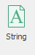
STRING LIST
Lista de Cadenas
Define una lista de cadenas (por ejemplo, pequeña, mediana y gran empresa) que se utilizan para definir una lista de propiedades que puede tener cualquier valor de la lista, o el posible de-a los estados en una mesa de cambio.

Slide 12

OBJECT LIST
Lista de Objetos
Define una lista de objetos (por ejemplo, Fred, Sue, Tom), hace referencia a las medidas (por ejemplo, paso FindObject) y objetos (por ejemplo, objeto de estación de trabajo) que permite una selección de un objeto a partir de una lista deobjetos.

Slide 13

NODE LIST
Lista de Nodos
Define una lista de nodos (por ejemplo, de entrada @ taladro, de entrada @ Torno, MergePoint) que son utilizados por el objeto TransferNode y RoutingGroup, elementos de ruta dinámica de entidad a un nodo en funcióndel estado actual.

Slide 14
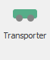
OBJECT LIST
Lista de Objetos
Define una lista de elementos transportistas (por ejemplo, cart1, cart2, cart3) que es utilizado por los pasos (por ejemplo, paso Ride) y objetos (por ejemplo, TransferNode) que permitir la selección de un transportista de una lista de los transportistas.

Slide 15
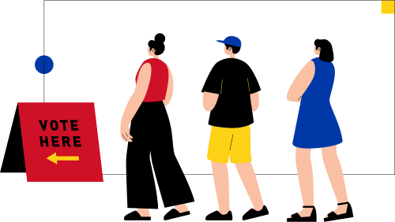
COLAS
Las colas se utilizan para definir un tipo de orden que se seguira para usar un servidor.
Las diferentes colas que podemos usar son:
Unicas
Multiples
First-in First-out (FIFO)
Last-In First-Out (LIFO)
Colas Random (RSS)
Colas Priority
Colas Weighted Fair Queing (WFQ)

Slide 16
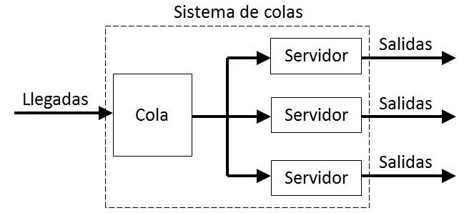
COLAS UNICAS
Es el proceso de crear una única cola de espera antes de redirigir el tráfico hacialos servidores. Nos permiten utilizar de mejor manera los servidores. Se ve de lasiguiente manera:

Slide 17
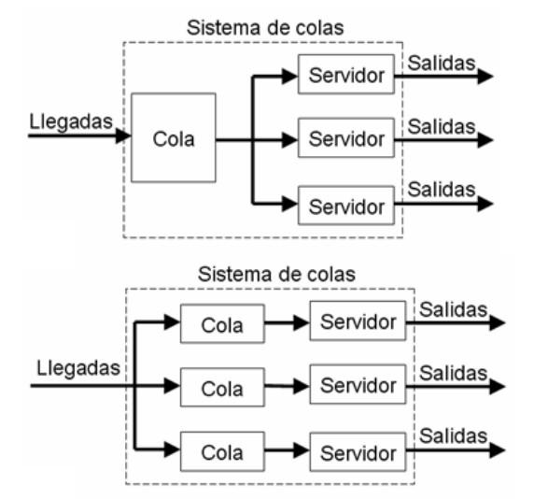
COLAS MULTIPES
Es el comportamiento por defecto de las colas de esperadentro de Simio. Se trata de que se genera una cola justoantes de entrar a cada servidor. Se ve de la siguientemanera:

Slide 18
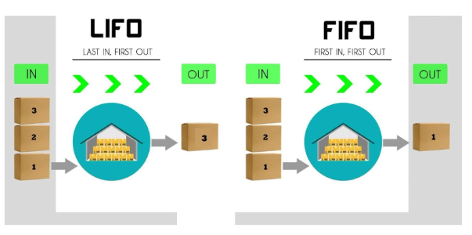
FIFO: First-in First-out
Tipos de disciplinas de la cola
Primero en entrar, primero en salir: En esta disciplina atendemos por orden de llegada. En una cola simple FIFO, las «entidades» que llegan deben ponerse al final y esperar su turno para ser procesados, la forma de vaciado es coger el paquete que hace más tiempo que se encuentra en la cola. Todos los paquetes tienen el mismo tratamiento y por ende, no se puede garantizar servicios adicionales como calidad de servicio en ciertos paquetes.

Slide 19
LIFO: Last-in First-out
Tipos de disciplinas de la cola
Las LIFO, también conocidas como Pilas ( o Stack) es una disciplina de cola donde el último en entrar es el primero en salir Atendemos primero el último cliente. En una cola LIFO, la forma de vaciado será coger el paquete último en entrar. Es parecido a una pila, donde vamos apilando elementos y cuando hay que vaciar cogemos el último que hemos apilado.

Slide 20
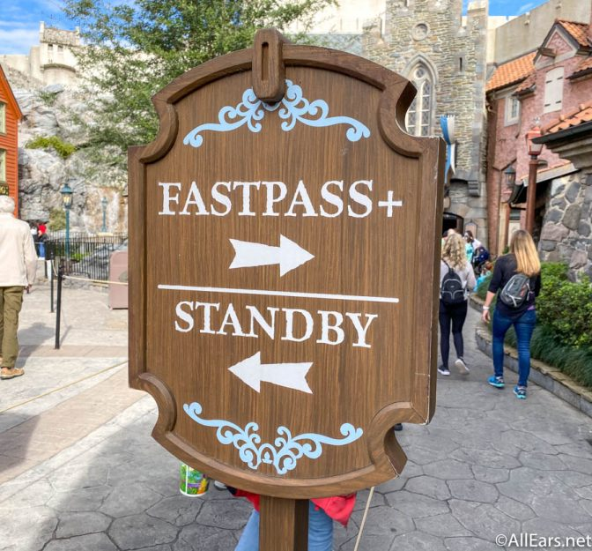
RSS: Colas Random
Tipos de disciplinas de la cola
También conocidas como RSS, este tipo de nomenclatura se usacuando la disciplina usa una seleccion aleatoria.
Colas Priority
Tipos de disciplinas de la cola
La nomenclatura de colas Priority se usa cuando existe una prioridad dentro de la cola. Dentro de prioridad, podemos tener con o sin interrupción, según si llega un cliente con prioridad se interrumpe el trabajo en curso o no.
En este tipo de colas las entidades que llegan se clasifican por clases de prioridad.

Slide 21
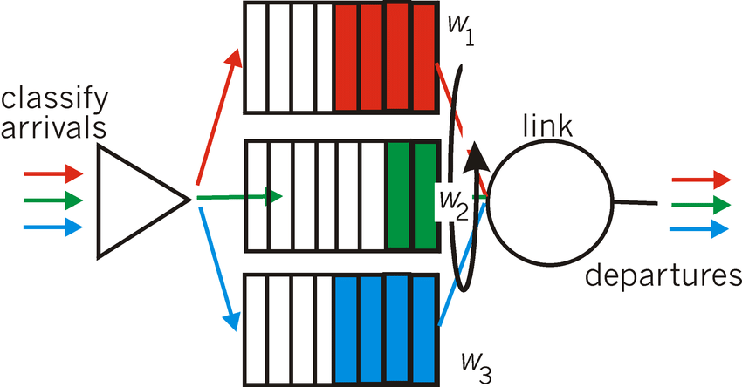
WFQ: Weighted Fair Queuing
Tipos de disciplinas de la cola
WFQ (Espera equitativa ponderada) es la disciplina donde los paquetes se clasifican en clases y se colocan a su cola correspondiente. Se va dando servicio a cada clase de forma circular e igualitaria usando un algoritmo del tipo Round Robin.
En sistema WFQ asigna más capacidad a las colas más llenas, pero, sin dejar de atender a las colas más libres. Ajusta la disciplina de atención a cada cola según la ponderación del servicio de cada clase usando pesos (W) en función de la cantidad de elementos.

Slide 22

Hora del ejemplo
Yo, viendo
como dar
el ejemplo
Ustedes poniendo
atención

Slide 23
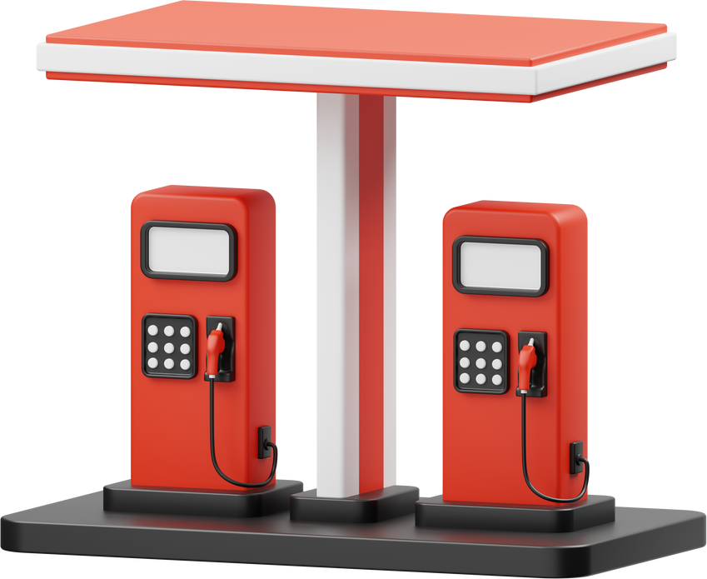


Ejemplo
En la gasolinera “La esperanza” llegan exponencialmente 100 personas cada hora, de los cuales el 30% llegan a retirar dinero del cajero automático (hay 2) y tardan de formal exponencial 3 minutos, el 60% pasa a caja a comprar algún producto (hay 2) los cuales tardan como minimo 2 minutos, maximo 10 minutos y promedio 5 minutos, y el resto únicamente pasa al baño (único) y tardan como minimo 2 minutos, maximo 15 minutos y promedio 10 minutos. La gasolinera atiende desde las 5am hasta las 10pm.
Utilice graficas para interpretar los resultados, utilice listas para representar las colas que se forman.

Slide 24

¿Dudas?

